Slide 1
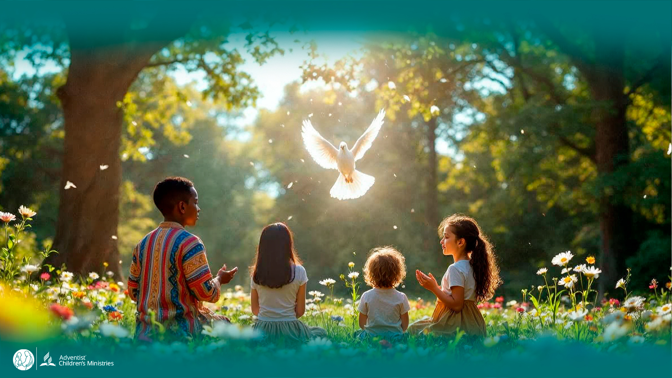
Giorno 6
IL DONO DELLO
SPIRITO SANTO
CI MOTIVA A VIVERE IN SALUTE
GIORNI DI PREGHIERA
7-17 gennaio 2026
Notes:
Benvenuti al Giorno 6!
Lo Spirito Santo ci motiva a vivere in salute.
Seguiamo Luca e Orel nel Prato Celeste.

Slide 2
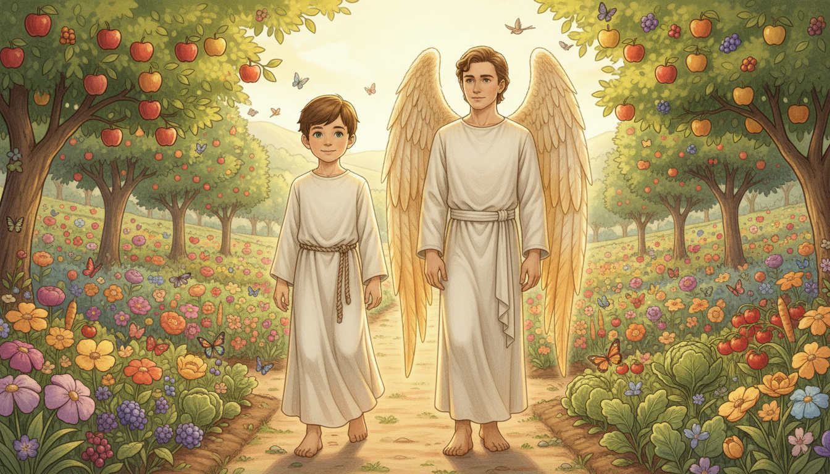
Notes:
Arrivano al Prato Celeste: frutta, fiori, farfalle e uccellini.
«Qui si trova quasi ogni varietà di frutta e verdura, piantata e coltivata per nutrire gli abitanti della Santa Città».
«Spero che i broccoli abbiano un sapore migliore qui!», scherza Luca allegramente. «Sulla terra, siamo abituati a mangiare la carne, ma vedo che qui nessuno sembra averne bisogno».

Slide 3
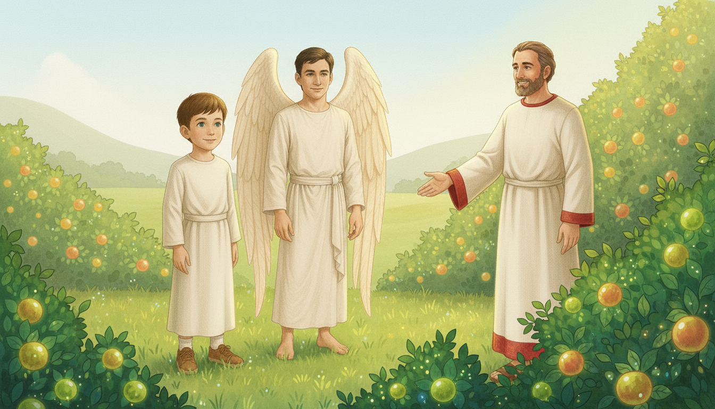
Notes:
Un uomo balza fuori da dietro un cespuglio, indossando una tunica bianca bordata di rosso.
«La risposta è semplice», afferma, «perché la dieta originale di Dio consisteva in piante e semi».
Orel aggiunge: «Dopo il diluvio, fu permessa la carne, suddividendola però in pura e impura, ma le persone si allontanarono da questi consigli e ne subirono le conseguenze».
L’uomo sorride e si presenta: «Sono Giovanni, sulla terra ero il battista. Qui invece siamo tutti battezzati dallo Spirito Santo!.
Mi piace essere qui, sentire il vento, ed essere circondato dalla natura. Gesù era mio cugino, l’Agnello di Dio».

Slide 4
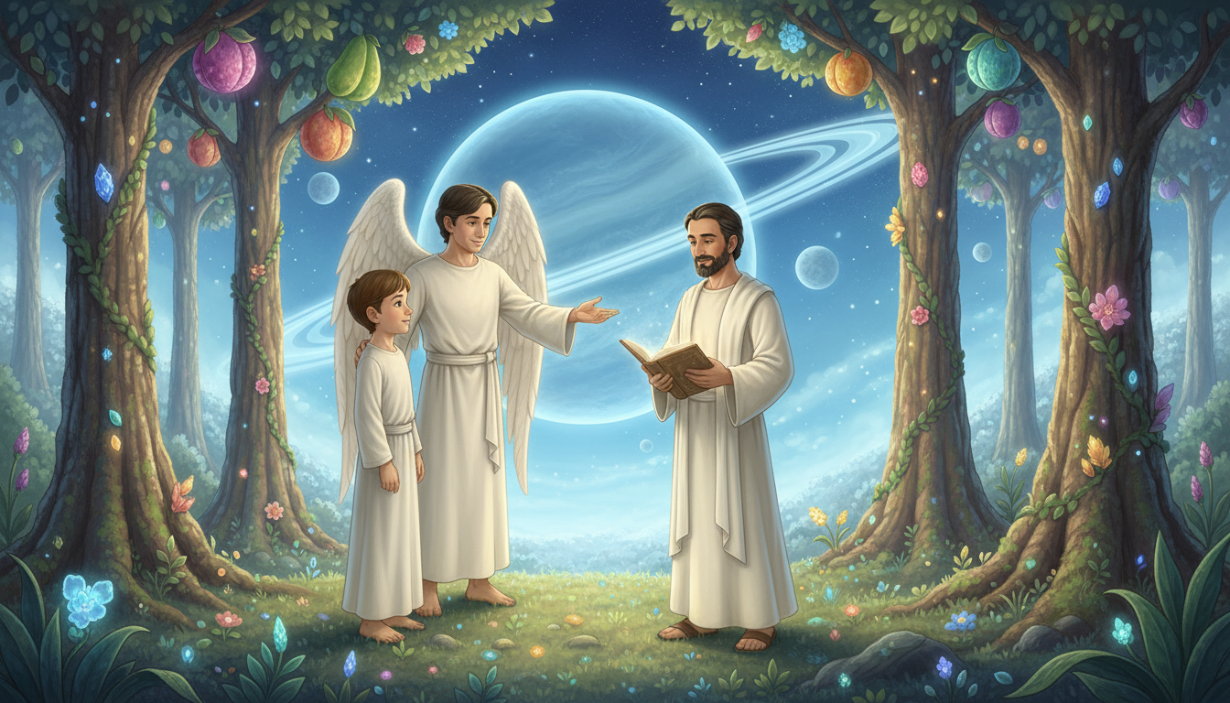
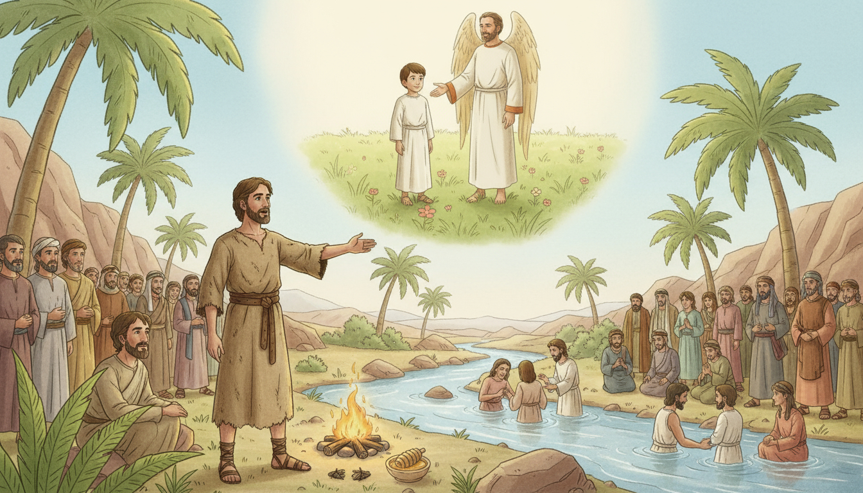
Notes:
Orel mostra un versetto sul suo schermo di vetro e legge Luca 1:15:
«Perché sarà grande davanti al Signore. Non berrà né vino né bevande alcoliche, e sarà pieno di Spirito Santo fin dal grembo di sua madre».
Giovanni sorride: «Mio padre Zaccheo perse la voce fino al giorno della mia nascita e… ancora lo prendiamo in giro per questo!».

Slide 5
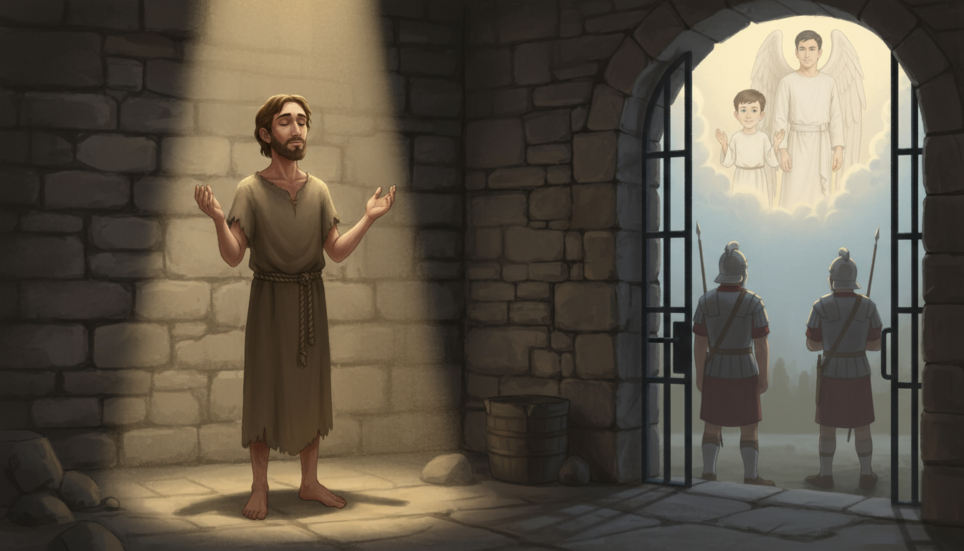
Notes:
«Lo Spirito Santo ha riempito la mia vita fin da prima della mia nascita.
La mia missione è stata dura: persecuzioni, maltrattamenti e rifiuti.
Sono riuscito ad andare avanti perché lo Spirito mi ha insegnato a vivere in maniera semplice e in buona salute.
Salivo e scendevo dalle montagne, percorrevo a piedi centinaia di chilometri per condividere il messaggio di Dio.
Ho fatto una tragica fine ma sono stato risuscitato con i giusti e ho visto il mio Salvatore sulle nuvole del cielo».

Slide 6
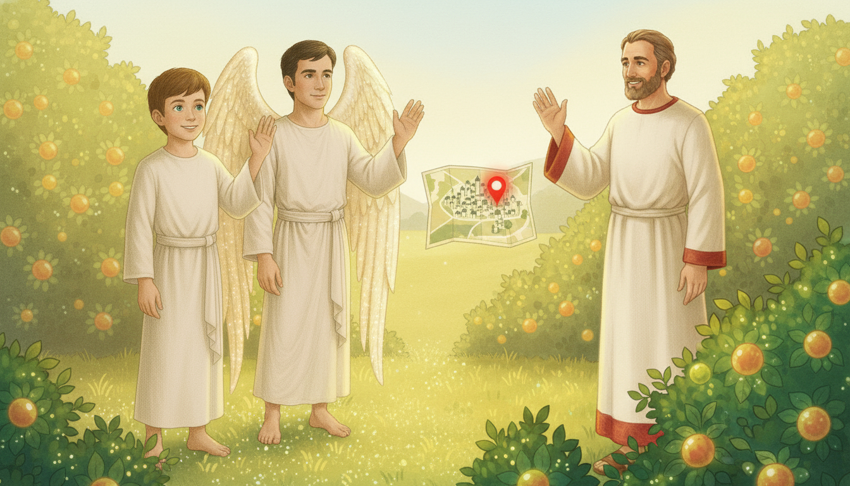
Notes:
«Voglio conoscere tutto riguardo alla natura.
Sono curioso su come le piante possano produrre i fiori, e poi come questi fiori diventino frutti.
Sto imparando così tanto, qui, nel Prato Celeste. Comunque, ho tutta l’eternità per scoprire i misteri della creazione di Dio»
Il puntino rosso inizia a lampeggiare sulla mappa di Orel, che si rivolge a Luca: «È tempo di andare!».
«Grazie, Giovanni», saluta il ragazzino. «Sono sicuro che ci incontreremo ancora».

Slide 7
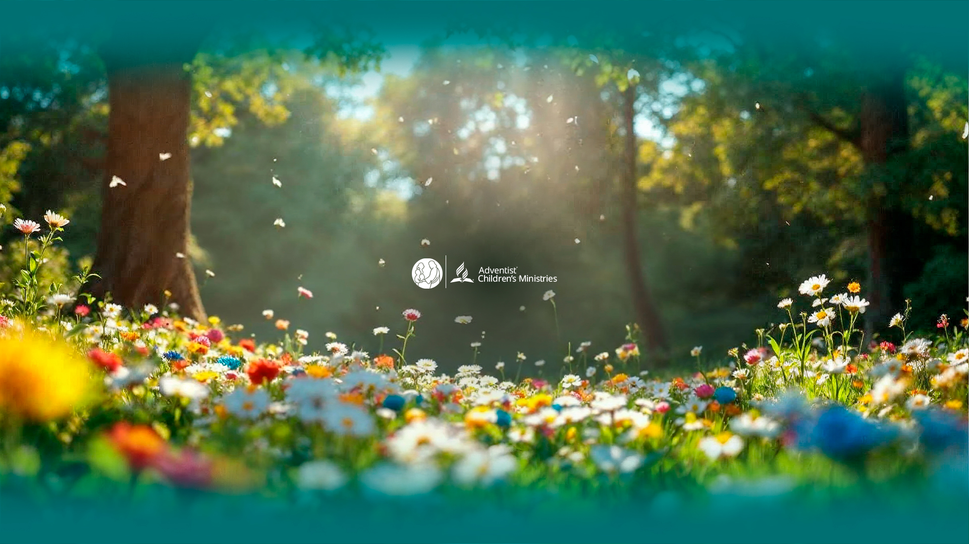
Notes:
Lo Spirito Santo motiva a vivere in salute per compiere la missione di Dio.
Sezione «All’opera!»:
Prepara un cesto con cibi salutari per qualcuno che si trova nel bisogno. Vai a consegnarlo con i tuoi genitori o gli animatori. Prega e condividi un versetto della Bibbia che parla della fede in Gesù.
Sezione «In preghiera!»:
Chiedi allo Spirito Santo di darti la motivazione per vivere in salute.
Chiedigli di renderti uno strumento potente per predicare Gesù.

